Slide 1

iTech Salon 2026 · 技术分享
三省六部：
从历史治理逻辑
到 Agent 控制面
从隐喻界面到可治理、可观测、可接管的 Agent 控制面
iTech Salon 2026 · 受邀技术分享
Governance
Observability
Takeover
褚凤天 · cft0808 · 2026.06.12

Slide 2
PART 00
PART
00
先把边界说清楚
这不是产品发布，而是一份从 UI 走向控制面的工程复盘。
三省六部 · Agent Workbench 工程化复盘
02 / 35

Slide 3
THESIS
核心判断：执行能力越强，控制面越关键
当 Agent 从回答问题进入文件、命令、浏览器和代码仓库，系统设计的重点会从“能不能做”转向“是否可控”。
Trust
Monitor
Takeover
可信
可观测
可接管
三省六部要补的是执行型 Agent 之外的运行治理层：Trace、Guardrail 和 Human Checkpoint。后文用 3 个本地案例说明它如何跑通部分闭环。
三省六部 · Agent Workbench 工程化复盘
03 / 35

Slide 4
READING MAP
分享路径：一个问题如何被放大
从一个界面体验问题出发，逐步演化为任务治理、运行观测和企业落地问题。
1
2
3
4
5
起源
第一版
大改版
工程化
未来
终端执行很强，但状态难管理
把流程可视化，但运行仍会失控
补齐策略、证据和接管
权限、隔离、SLO、评估
个人设备成为受控 Runtime
承接问题：为什么一个 UI 起点，会一路走到任务治理？
三省六部 · Agent Workbench 工程化复盘
04 / 35

Slide 5
PART 01
PART
01
起源：从任务可视化开始
起点是可视化，但问题很快超出可视化。
三省六部 · Agent Workbench 工程化复盘
05 / 35

Slide 6
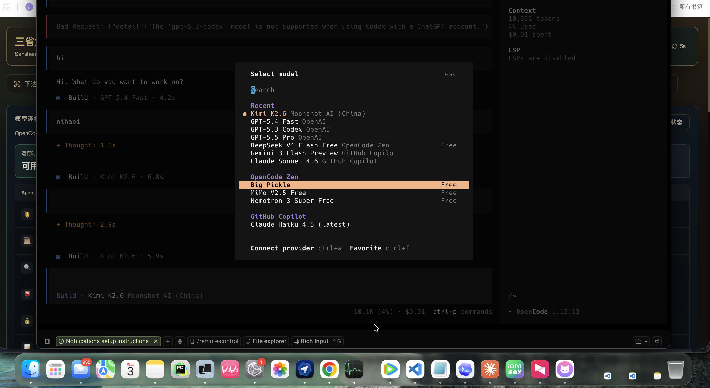
ORIGIN
转折：真正缺的不是一个页面
最初的问题看起来像 UI，继续做下去才发现是跨任务治理、过程证据和交付物视图。
表层是 UI 问题
终端交互足够强，但复杂任务的状态表达和过程组织不够直观。
深层是控制面问题
真正需要的是分拣、规划、审批、执行、证据、回奏这些状态对象。
治理隐喻进入设计
用历史治理隐喻把复杂协作拆成可讨论的责任边界。
OpenCode 是以 coding/runtime 为主的执行 surface；三省六部讨论的是跨任务控制面。
三省六部 · Agent Workbench 工程化复盘
06 / 35

Slide 7
WHY IT WORKED
三省六部能传播，是因为它先解决了理解成本
很多 Agent 框架一上来讲 DAG、tool call、memory、planner；三省六部先让用户知道谁该负责什么。角色是工程对象，不一定都是独立模型。
皇上
太子
中书省
门下省
尚书省
六部
回奏
下达目标
>
分拣意图
>
起草方案
>
审议封驳
>
派发协调
>
执行落地
>
交付归档
Workflow
Policy
Agent / Tool
Evidence
隐喻的价值不是“好玩”，而是把多 Agent 的职责边界翻译成普通人能讨论的语言。
三省六部 · Agent Workbench 工程化复盘
07 / 35

Slide 8
V1 REVIEW
第一版解决了入口，没有解决运行治理
社区关注放大了早期设计中的工程边界问题。
问题
表面现象
真正缺口
任务卡住
太子不执行、尚书不派发
缺少 Worker/队列/Session 的硬诊断
信息混乱
页面重复、状态说不清
缺少统一事件源和证据链
模型不可控
OpenCode 已配置模型未同步到三省六部模型注册表
模型注册、延迟观测、降级策略未闭环
终止条件缺失
卡住后只能人工猜
缺少 max_turns / timeout / handoff_to_user
企业不敢用
Agent 能动文件和命令
缺少工具 schema、敏感数据分级和执行层强约束
三省六部 · Agent Workbench 工程化复盘
08 / 35

Slide 9
FAILURE CASE
踩过的坑：Session 活着，不等于任务能跑
一次真实卡顿把问题从“页面状态”逼回了 runtime / queue / session 绑定。
表面现象
根因类型
修复方向
教训
派发失败、Session not found、看板像是“卡住”。
用户看到的是任务不动，系统看到的是旧状态还在。
进程健康不等于会话健康；旧 outbox / 模型健康记录可能污染当前判断。
把 task_id / trace_id / session / outbox 串起来；区分真实失败和历史噪声。
可观测性不是多放日志，而是让当前堵点浮上来。
转场：第一版的问题不是“不够好看”，而是缺少把任务变成可治理对象的控制面。
三省六部 · Agent Workbench 工程化复盘
09 / 35

Slide 10
PART 02
PART
02
大改版：从 UI 看板到 Agent 控制面
新版本不是把页面做漂亮，而是把任务变成可治理、可追踪、可恢复的对象。
三省六部 · Agent Workbench 工程化复盘
10 / 35

Slide 11
CONTROL SPINE
把一次自然语言请求变成可治理的运行链路
当前先覆盖高频、低歧义、可测试任务：把目标编译成 RunSpec，再由 Policy 和 Evidence 收口。
1
2
3
4
5
自然语言
RunSpec
Policy
Runtime
Evidence
用户尽量少操作
目标、成功标准、工具、终止条件
权限和风险前置
OpenCode 执行
产物和证据归档
RunSpec 先回答“要做什么”；下一页回答“它从哪里来、错了怎么办”。
三省六部 · Agent Workbench 工程化复盘
11 / 35

Slide 12
RUNSPEC COMPILER
RunSpec 先说清楚：规则不是大脑，是安全脚手架
V0 先用确定性编译保证可解释、可测试、可回放；模型只做候选提取，安全字段由 schema + policy + human preview 收口。
User Goal
自然语言目标
Intent Candidate
LLM / rule hybrid 生成候选意图
Schema Validator
字段完整性 / 类型 / 冲突检查
Policy Overlay
tool allowlist / scope / risk 取高
Human Preview
高风险 / 低置信度 / 信息不足
Immutable RunSpec
写入 Trace 后再进 Runtime
→
→
→
→
→
提前回答评审最可能问的四句话
不是承诺“理解任意自然语言”
当前只覆盖高频、可解释、可测试的任务类型。
规则是 bootstrap compiler
不是最终智能；后续演进到配置化策略、LLM extraction 和 eval set。
RunSpec 不是唯一裁判
实际 tool call 进入 Runtime 前仍按 capability / resource / action 二次校验。
风险处理取高不取低
字段冲突、低置信度、高风险动作直接进入人工预览或策略阻断。
落点：模型负责提议，Schema 负责校验，Policy 负责裁决，高风险由人放行。
三省六部 · Agent Workbench 工程化复盘
12 / 35

Slide 13
CONTROL VS RUNTIME
OpenCode 在这里是执行面，三省六部是任务控制面
不是谁替代谁：执行型 Agent 已有 runtime 级权限与会话控制；三省六部补跨任务治理、证据和接管。
维度
单独使用 OpenCode
接入三省六部控制面
任务入口
开发者会话 / coding workflow
统一指令入口和 typed task object
模型选择
原生 provider / model 选择
同步注册表、延迟、失败和降级
执行证据
会话内上下文与操作过程
task_id / trace_id / artifact / approval 统一归档
企业管控
已有 permission / policy / plan 能力
叠加任务级审批、scope、risk、evidence_required
一句话边界
单人低风险探索直接用执行型 Agent；多任务、跨会话、要审计/回滚/接管时，才需要任务控制面。
三省六部 · Agent Workbench 工程化复盘
13 / 35

Slide 14
CONTROL VS RUNTIME
OpenCode 与三省六部：不是竞品，是上下两层
把“会话里的执行能力”升级成“组织里可治理的任务对象”，关键差别在任务边界、权限、证据和接管。
OpenCode / Claude Code
执行面 Runtime
以 coding/runtime 为主：读仓库、跑命令、改文件、调模型
优势：单会话推进直接、低启动成本
边界：组织级任务对象、统一审计和 SLO 需额外控制面
三省六部 Agent Workbench
任务级 Control Plane
RunSpec、Policy Gate、Queue、Trace、Evidence
优势：跨任务可管理、过程可追踪
边界：早期规则与策略仍需真实试点校验
企业 IT / 平台治理
组织面 Enterprise Ops
审批人、组织策略、敏感数据分级、SLO、审计留存
价值：把任务控制面接到真实制度
边界：需要 IAM、审计、数据治理等平台集成
→
→
什么时候只用 OpenCode？
什么时候接三省六部？
低风险临时探索
单人会话能闭环
不要求审计、审批、回滚
多任务并发 / 跨会话跟踪
涉及文件、命令、仓库、审批
需要证据链、SLO、接管和回滚
结论：不是抢活，而是让“能干活”变成“敢放权”。
三省六部 · Agent Workbench 工程化复盘
14 / 35

Slide 15
CONTROL PLANE
控制面全貌：治理、执行、证据三条线
状态说明：已跑通 / 原型中 / 路线图；颜色表示职责，不表示成熟度。
阅读顺序：①治理线（Goal→RunSpec→Policy） ②执行线（Orchestrator→Runtime） ③证据线（Trace→Evidence→Monitoring）。复杂 handoff 由实现层约束。
① GOVERNANCE
② EXECUTION
③ EVIDENCE & OPS
用户目标
Orchestrator
Trace Bus
自然语言输入
>
Workflow Controller / Manager Agent
run / handoff / tool / guardrail span
v
Command Gateway
v
统一入口
v
v
Evidence Store
v
专用 Agent
工具代理
artifact / diff / test_result / tool_log
RunSpec
规划 / 写作 / 分析
Browser / File / Repo / Terminal
目标 / 成功标准 / 工具 / 终止
v
v
低/中风险进入编排器
v
v
Monitoring / SLO
Policy Gate
Evaluator
Runtime
运行状态
pending age / timeout / failover
能力识别 / 风险分级 / 权限校验
>
>
产物与成功标准校验
沙盒 / worktree / 读写分级
v
v
Final Response
Human Checkpoint
回奏 / 产物归档
高风险审批 / 补充信息 / 驳回
Evals / Regression Set：失败样本回流到编排器
下一步问题：何时不该上多 Agent？先从复杂度阈值说起。
三省六部 · Agent Workbench 工程化复盘
15 / 35

Slide 16
PART 03
PART
03
放到主流 Agent 架构里看
把三省六部放回主流 Agent 工程脉络里看。
三省六部 · Agent Workbench 工程化复盘
16 / 35

Slide 17
ECOSYSTEM POSITION
生态位：不是替代协议，而是补任务控制面
MCP / A2A / Agents SDK / LangGraph 解决不同层的问题；三省六部把它们收敛到任务治理视角。
MCP
A2A
Agents SDK / LangGraph
模型连接工具、数据和外部系统的标准接口。
定位：工具/上下文连接层
Agent 之间发现、通信和协作的开放协议。
定位：Agent 互操作层
Tracing、guardrails、handoff、HITL、persistence 等工程基建。
定位：编排与运行层
OpenCode / Claude Code
三省六部
以 coding/runtime 为主的执行 surface。
定位：执行面 Runtime
RunSpec、Policy、Queue、Trace、Evidence、Takeover。
定位：任务控制面
一句话：MCP 接工具，A2A 接 Agent，三省六部关心“这个任务能不能被组织放心交出去”。
三省六部 · Agent Workbench 工程化复盘
17 / 35

Slide 18
SKILL OR TEAM
可选深入
Agent Skills 和 Multi-Agent 是一条升级阶梯
优先采用更简单的机制；当职责分离、审批和证据链成为刚需时，再进入多 Agent 治理。
Tool
Skill
Router
Single Agent Loop
Team
单一工具
>
领域技能
>
能力路由
>
单 Agent 循环
>
多 Agent 治理
函数/脚本能解决
固定流程可复用
按意图选择工具或技能
模型动态选择工具
需要制衡、审批、留证
三省六部不是鼓励“Agent 越多越好”，而是给复杂任务一个可降级、可接管、可审计的组织框架。
三省六部 · Agent Workbench 工程化复盘
18 / 35

Slide 19
MULTI-AGENT PATTERNS
可选深入
把多 Agent 复杂度放回工程坐标系
企业落地时，问题通常不是“能不能多 Agent”，而是责任、权限和证据怎么收敛。
单点 Supervisor
网络型 Mesh
Workflow / DAG
所有 Agent 向一个主控负责，简单可控；但主控容易成为瓶颈，复杂任务会排队。
Agent 之间可以互相调用，灵活；但权限、循环、追责和调试成本会快速上升。
状态机清晰，现代图式工作流也支持分支、循环、HITL 和调试；但开放任务需要额外治理对象。
三省六部的选择：治理层保持星型收敛，执行层按任务临时展开，并受工具清单、handoff 白名单和停止条件约束。
三省六部 · Agent Workbench 工程化复盘
19 / 35

Slide 20
HYBRID MODEL
可选深入
三省六部：治理星型 + 执行网络
治理负责收敛，执行负责灵活；灵活不等于全局自由互调。
治理星型
执行网络
太子分拣
六部按能力执行
中书成案
调用工具/文档/网页/命令
门下审议
失败可重试或降级
尚书派发
产物回到同一任务
关键约束：执行可以展开，但责任必须收敛。
三省六部 · Agent Workbench 工程化复盘
20 / 35

Slide 21
FOUR QUESTIONS
可选深入
把面试题换成工程题：四个问题必须回答
这些问题能帮助解释三省六部为什么不是单纯的角色扮演。
01
Workflow 和 Agent 的区别？
中书省把目标编译成 RunSpec，让流程有状态，而不是每步都交给模型自由发挥。
02
能不能把 30 个工具全给 Agent？
门下省先做能力和风险审议；工具不是越多越好，权限边界必须先出现。
03
Multi-Agent 怎么连接？
治理链路保持星型收敛，执行链路按任务展开，避免全局互相调用失控。
04
如何确认 Agent 真的完成？
看 success criteria、产物、工具证据、测试结果和停止原因，不看“它说完成了”。
这四个问题串起来，就是三省六部从“有趣隐喻”走向“工程控制面”的原因。
三省六部 · Agent Workbench 工程化复盘
21 / 35

Slide 22
PART 04
PART
04
企业真正担心的不是模型不聪明
而是它开始操作真实资源后，需要边界、证据和接管方式。
三省六部 · Agent Workbench 工程化复盘
22 / 35

Slide 23
ENTERPRISE RISK
为什么很多 IT 部门不敢让 Agent 自动执行任务
从企业视角看，Agent 的核心风险不是回答错，而是带着权限做错。
权限越界
证据不足
shell、浏览器、文件、文档混在一次任务里，很容易超过原始意图。
出了问题只看到失败结果，却追不到模型、工具、参数和上下文。
回滚困难
质量不可运营
代码、文档、数据、网页操作不是天然可撤销，需要隔离和 patch。
没有 SLO 和失败样本，卡顿、超时、降级就只能靠体感判断。
数据与注入
责任不清
trace / tool I/O 可能含 PII、token，网页和文档也可能诱导越权。
用户、模型、工具、平台之间没有证据边界，就很难放心放权。
对应解决路径：Policy 先拦，Isolation 先隔离，Evidence 负责复盘。
三省六部 · Agent Workbench 工程化复盘
23 / 35

Slide 24
POLICY GATE
Policy Gate：权限不应该只写在 Prompt 里
我理解的企业级 Agent，至少要把工具权限、审批和拦截放到执行层。
1
2
3
4
5
能力识别
风险分级
Policy Gate
执行约束
证据归档
需要哪些工具
低/中/高风险
自动/审议/审批
只读/隔离/Patch
事件和产物
风险识别 = 能力风险 + 危险词 + 运行模式；执行约束 = capability token / sandbox / allowlist / scope / expiry。
关键约束：RunSpec 是输入，不是唯一裁判；Runtime 前仍按 capability / resource / action 二次校验，风险取高。
门下省的工程意义：在危险动作发生前，让边界、审批和证据要求显性化。
三省六部 · Agent Workbench 工程化复盘
24 / 35

Slide 25
ISOLATION
隔离等级决定 Agent 可以走到哪一步
L0-L3 是风险等级，不是能力等级；越接近真实资源，越需要隔离、审批和可回滚。
L0
只读
>
L1
问答、日志分析、资料总结
产物可审
>
不写入文件，只产出报告
L2
PPT、Word、Markdown
Patch-first
>
生成到 outputs，人工查看后使用
L3
代码小修、配置更新
审批执行
独立 worktree，先审 patch 再合入
删除、发布、凭证、生产命令
短期凭证、网络受限、全量审计 + 人工放行
越接近真实资源，越要从“相信模型”切换为“隔离执行 + 人工放行”。
三省六部 · Agent Workbench 工程化复盘
25 / 35

Slide 26
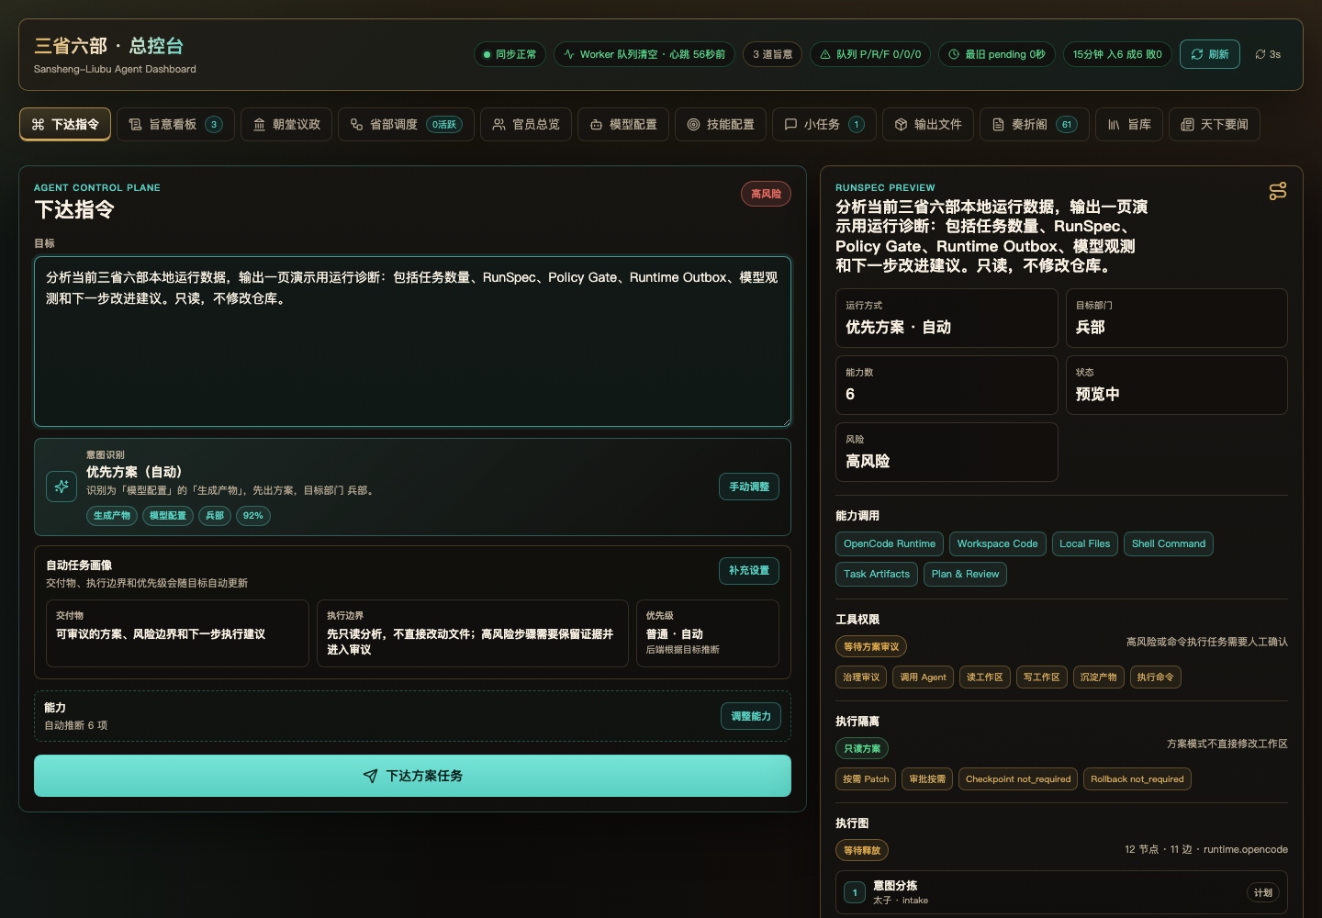
REAL RUN CASE
真实案例：一句需求先被编译成 RunSpec
需求不是直接丢给模型，而是先进入意图识别、能力推断、风险分级和执行图预览。
01 目标结构化
自然语言目标被拆成交付物、边界、优先级和能力集合。
02 风险前置
读本地运行数据也会触发工具权限、隔离和审批判断。
03 执行图可见
执行前就能看到目标部门、能力数、工具权限和治理链路。
Case: JJC-20260611-003 · Trace: trc_20e8f5a46f5a4050 · Snapshot: 2026-06-11 · 本地开发环境单次快照
真实运行截图：输入只读诊断需求后，系统生成 RunSpec Preview
三省六部 · Agent Workbench 工程化复盘
26 / 35

Slide 27
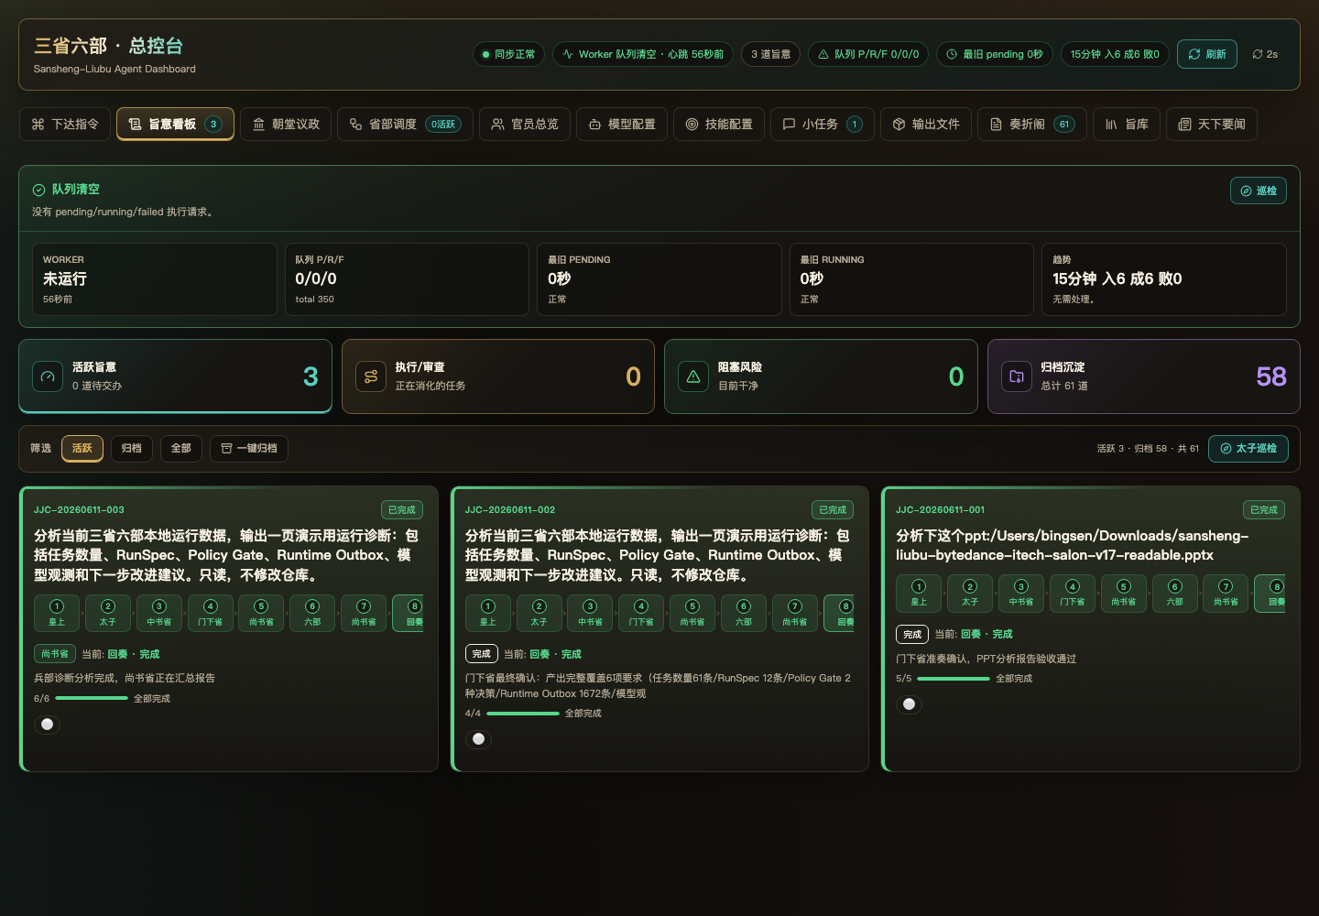
REAL RUN CASE
案例二：任务、队列、责任部门同屏
同一任务同时呈现 Worker、队列、治理链路、责任部门和关键数量。
Worker
心跳正常
Queue
P/R/F 0/0/0
Tasks
61 道旨意
关键口径：本地开发环境单次快照；61 道旨意 · 13 条 RunSpec · 350 条 Runtime Outbox，不代表生产规模。
Case: JJC-20260611-003 · Trace: trc_20e8f5a46f5a4050 · Snapshot: 2026-06-11 · 本地开发环境单次快照
真实运行截图：JJC-20260611-003 进入旨意看板，队列和任务状态同屏
三省六部 · Agent Workbench 工程化复盘
27 / 35

Slide 28
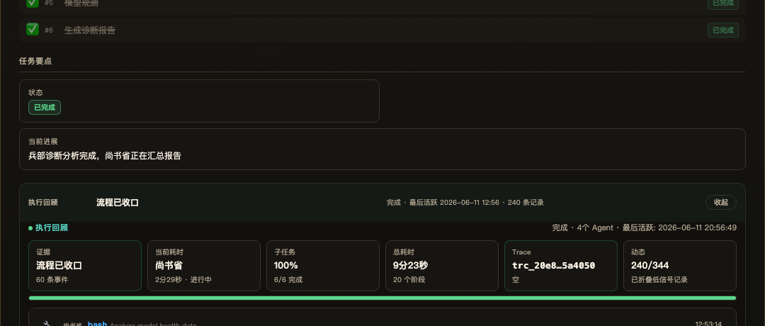
REAL RUN CASE
真实案例：可观测性不是日志更多，而是证据可读
活动记录不再堆日志，而是按执行叙事、证据链和 trace 对齐。
执行叙事
判断路径 + 最近动作，先告诉人当前该看哪里。
记录可折叠
活动动态按信号压缩，避免把操作者淹没。
Trace 对齐
任务、队列、模型状态和活动记录共用同一证据链。
真实运行截图：执行回顾展开态，活动记录被压缩成可读证据
Case: JJC-20260611-003 · Trace: trc_20e8f5a46f5a4050 · Snapshot: 2026-06-11 · 本地开发环境单次快照 Event Ledger: received → runspec → policy → dispatch → tool → artifact → review。
三省六部 · Agent Workbench 工程化复盘
28 / 35

Slide 29
CASE METRICS
V1 vs v30：先给估算口径，再谈价值
本地开发/复盘口径，非生产 SLA；用于说明后续评估方向。
指标（试运行口径）
V1 看板期
v30 控制面原型
下一步目标
卡点定位
3-5 处人工翻日志/文件
1 个任务详情入口
task / queue / trace 同屏
主堵点 <2min 定位
证据完整度
flow / progress / tool 分散
RunSpec / Policy / Trace / Artifact 同链
evidence completeness >80%
模型状态
OpenCode 与平台状态不一致
注册表 + latency / failure / fallback 目标
模型健康 SLO 可观测
接管触发
事后发现问题
risk / timeout / no-evidence 触发预览
takeover 命中率可复盘
本地快照样本：61 道旨意 / 13 条 RunSpec / 350 条 Runtime Outbox
旨意
61
RunSpec
13
Outbox
350
转场：有了指标口径，路线图才不是口号，而是闭环收敛计划。
三省六部 · Agent Workbench 工程化复盘
29 / 35

Slide 30
PART 05
PART
05
回到未来：个人 PC 会变成 Agent 工作场
PC 不只是打开应用的设备，而是 Agent 可以受控使用的本地资源节点。
三省六部 · Agent Workbench 工程化复盘
30 / 35

Slide 31
AI PC
如果 PC 成为 Agent Runtime，控制面会更重要
网页、PPT、文件、命令、代码仓库都可能成为工具；AI PC 是受控资源节点，不是默认全权限代理桌面。
本地文件
浏览器
终端
办公套件
代码仓库
读写文档
>
网页操作
>
命令执行
>
PPT/Word/Excel
>
Patch/Test
三省六部要做的不是替用户按按钮，而是让 Agent 操作这些资源时经过 Permission Broker、Policy Gate 和 Human-in-the-loop。
三省六部 · Agent Workbench 工程化复盘
31 / 35

Slide 32
ROADMAP
路线图：按指标收敛六个闭环
P0 打通模型路由与 Trace；P1 同步收敛 Policy、Isolation、Evals；P2 做规模化 SLO 和回归集。
模型路由
事件与 Trace
Policy Gate
延迟、超时、failover、等级降级
run / agent / handoff / tool / artifact span
工具 allowlist、审批人、scope、expiry
任务隔离
终止与接管
Evals 与 SLO
一任务一上下文，Patch-first，可审可回滚
max_turns、timeout、重复失败、handoff_to_user
失败样本回流、policy FN/FP、evidence completeness、在线回归指标
三省六部 · Agent Workbench 工程化复盘
32 / 35

Slide 33
REFERENCES
延伸阅读：把三省六部放回主流工程脉络
只列和本次分享直接相关的公开资料，方便继续追。
Model Context Protocol
modelcontextprotocol.io/docs/getting-started/intro
连接模型与工具/数据/外部系统
Google Agent2Agent Protocol
developers.googleblog.com/en/a2a-a-new-era-of-agent-interoperability/
Agent 发现、通信、协作与企业互操作
OpenAI Agents SDK
openai.github.io/openai-agents-python/
tracing、guardrails、handoffs、sessions
LangGraph
langchain-ai.github.io/langgraph/
persistence、HITL、fault-tolerant orchestration
cft0808 / 三省六部
公众号 cft0808 / GitHub 项目
项目复盘、开源进展、后续文章
三省六部 · Agent Workbench 工程化复盘
33 / 35

Slide 34
DISCUSSION
抛砖引玉：三个问题留给现场
我更希望这场不是单向发布，而是把三省六部当成一个可讨论的样本。
01
你们的 Agent 目前在“信任”上卡在哪里？
02
什么场景下你会选择“直接执行”而不是“人工审批”？
03
如果要在公司里上 Agent 控制面，第一步应该做什么？
最后先把今天的核心判断收束成一句话。
三省六部 · Agent Workbench 工程化复盘
34 / 35

Slide 35
CONCLUSION
收束：从好玩界面回到生产控制面
起点是“把任务看清楚”，终点是回答 Trust、Monitor、Takeover。
Trust
Monitor
Takeover
信任依据是什么？
如何定位卡点？
何时触发接管？
如果三问无解，能力增强只会放大系统风险。
Agent 进入真实资源之后，能干活只是开始，敢放权才是生产化。
三省六部 · Agent Workbench 工程化复盘
35 / 35

